Slide 1
РОССИЙСКИЙ УНИВЕРСИТЕТ ДРУЖБЫ НАРОДОВ
Администрирование сетевых подсистем
Лабораторная
работа №15
Сетевой сервер журналирования
Студент: Одеджими Олуваколаде
Группа: НПИбд-01-23
Год: 2026
РУДН • Москва, Россия

Slide 2
Цель и задание
Цель работы
Получить навыки настройки централизованного сетевого журналирования: настроить сервер rsyslog для приёма журналов по TCP и клиент для их пересылки.
Задачи
1
Настройка сервера журналов
netlog-server.conf: $ModLoad imtcp + $InputTCPServerRun 514
2
Настройка клиента
netlog-client.conf: *.* @@server.kolade.net:514 (пересылка по TCP)
3
Просмотр журналов
tail -f /var/log/messages — проверить записи от server и client
4
Дополнительные инструменты
gnome-system-monitor; попытка установки lnav (недоступен в AlmaLinux 10)
5
Скрипты Vagrant
provision/server/netlog.sh + provision/client/netlog.sh
Лаб. работа №15 • Сетевой сервер журналирования rsyslog • РУДН
2

Slide 3
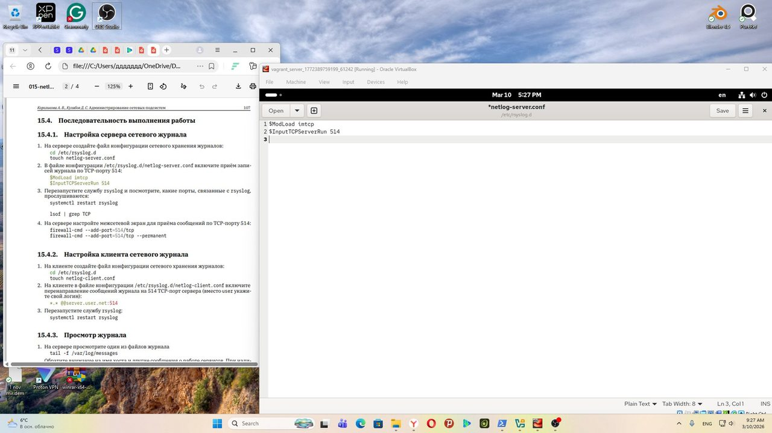
3.1 Настройка сервера rsyslog
netlog-server.conf · $ModLoad imtcp · $InputTCPServerRun 514 · firewall-cmd
Конфигурация сервера
# /etc/rsyslog.d/netlog-server.conf
$ModLoad imtcp
→ Загружает модуль TCP-ввода
$InputTCPServerRun 514
→ Слушает порт 514 (TCP)
Настройка межсетевого экрана
1
firewall-cmd --add-port=514/tcp
Открыть порт 514/tcp в текущем сеансе
2
--add-port=514/tcp --permanent
Рис. 1 — netlog-server.conf: $ModLoad imtcp + $InputTCPServerRun 514
Сохранить правило
3
systemctl restart rsyslog
Применить конфигурацию
Лаб. работа №15 • Сетевой сервер журналирования rsyslog • РУДН
3

Slide 4
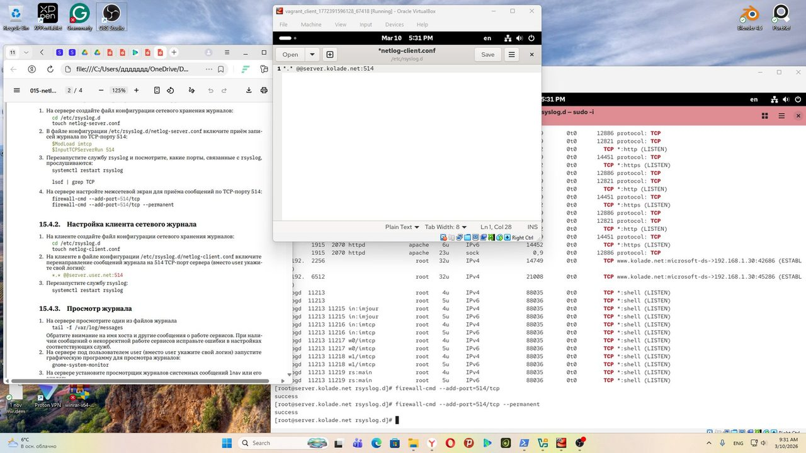
3.1 Проверка: rsyslogd слушает TCP 514
lsof | grep TCP · firewall-cmd успешно выполнен
lsof -i :514 | grep LISTEN подтверждает: rsyslogd принимает входящие TCP-соединения на порту 514
Рис. 2 — lsof | grep TCP: rsyslogd слушает порт 514; firewall-cmd вернул success
Лаб. работа №15 • Сетевой сервер журналирования rsyslog • РУДН
4

Slide 5
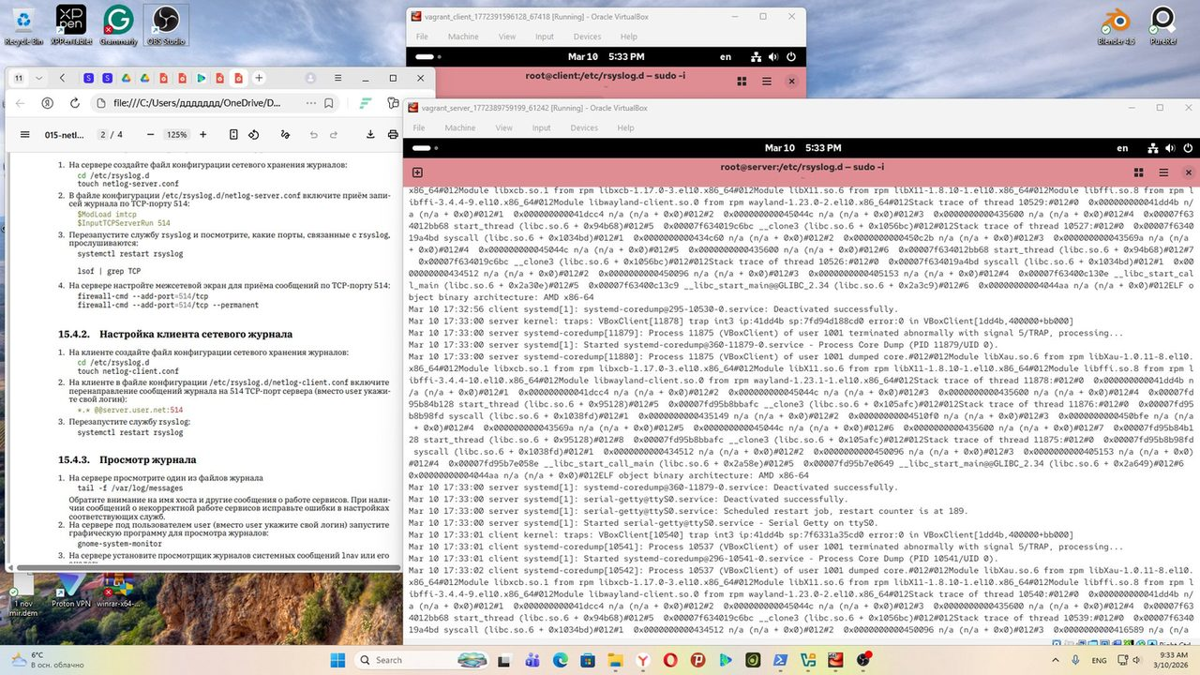
3.2 Настройка клиента rsyslog
netlog-client.conf · *.* @@server.kolade.net:514 · TCP пересылка всех сообщений
Конфигурация клиента
# /etc/rsyslog.d/netlog-client.conf
*.* @@server.kolade.net:514
@@ = TCP (надёжная доставка)
@ = UDP (без подтверждения)
Значение *.* (фильтр rsyslog)
*
Все facility
kernel, mail, auth, daemon, cron и т.д.
Рис. 3 — netlog-client.conf: *.* @@server.kolade.net:514 (директива TCP-пересылки)
*
Все severity
emerg, alert, crit, err, warning, notice, info, debug
Лаб. работа №15 • Сетевой сервер журналирования rsyslog • РУДН
5

Slide 6
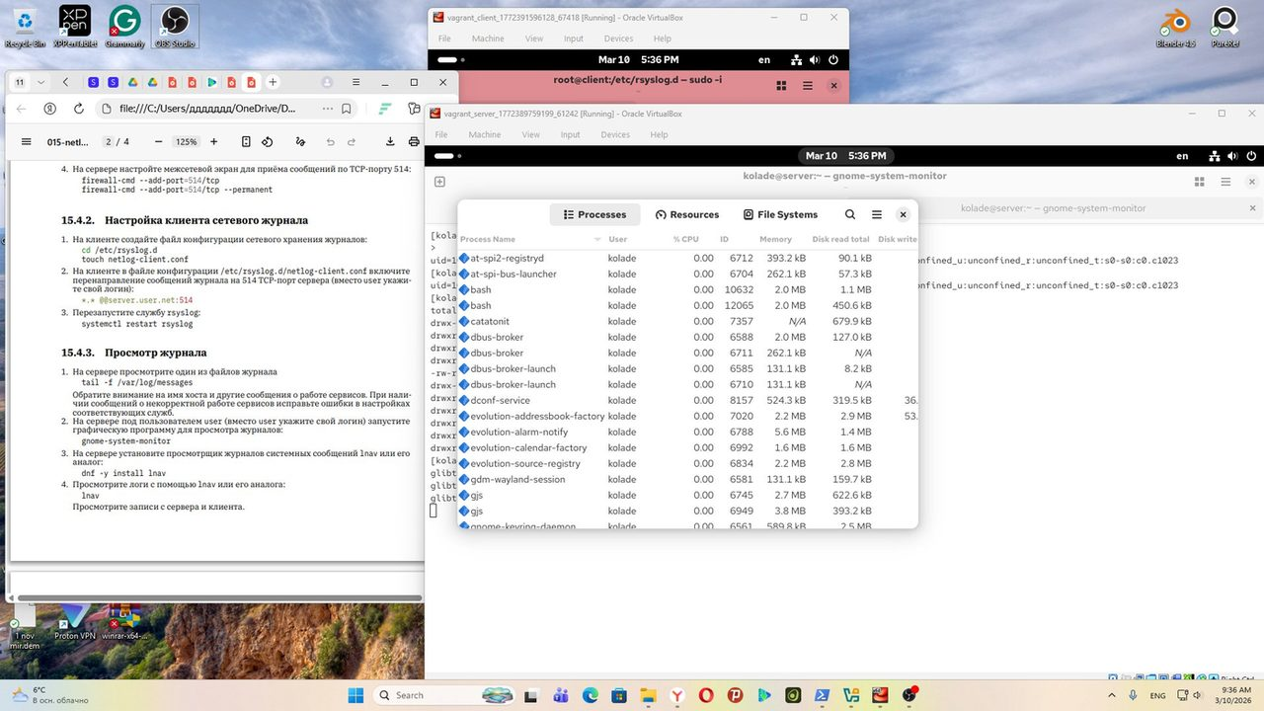
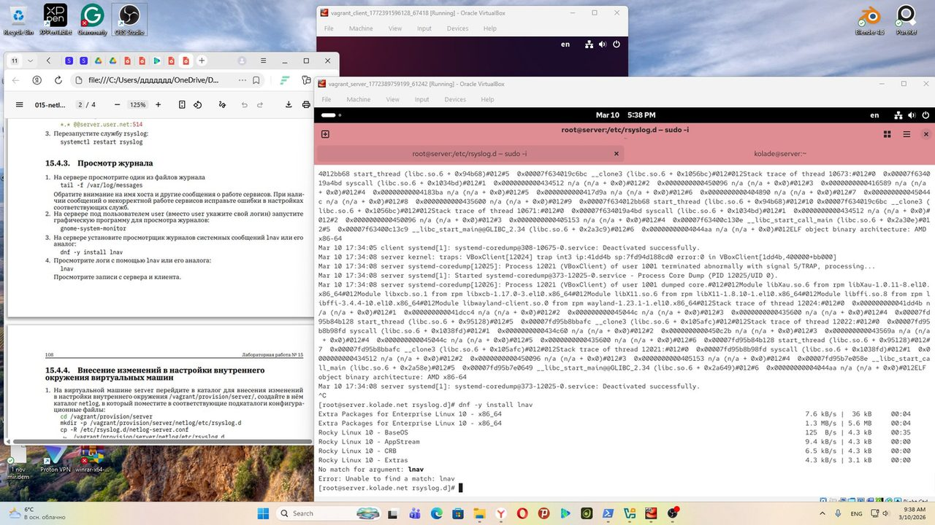
3.3 Просмотр централизованных журналов на сервере
/var/log/messages содержит записи и от server.kolade.net, и от client
Рис. 4 — /var/log/messages: записи от server И от client отображаются вместе
Рис. 5 — gnome-system-monitor: графический просмотр процессов и ресурсов
tail -f /var/log/messages в реальном времени — централизованное журналирование подтверждено
Лаб. работа №15 • Сетевой сервер журналирования rsyslog • РУДН
6

Slide 7
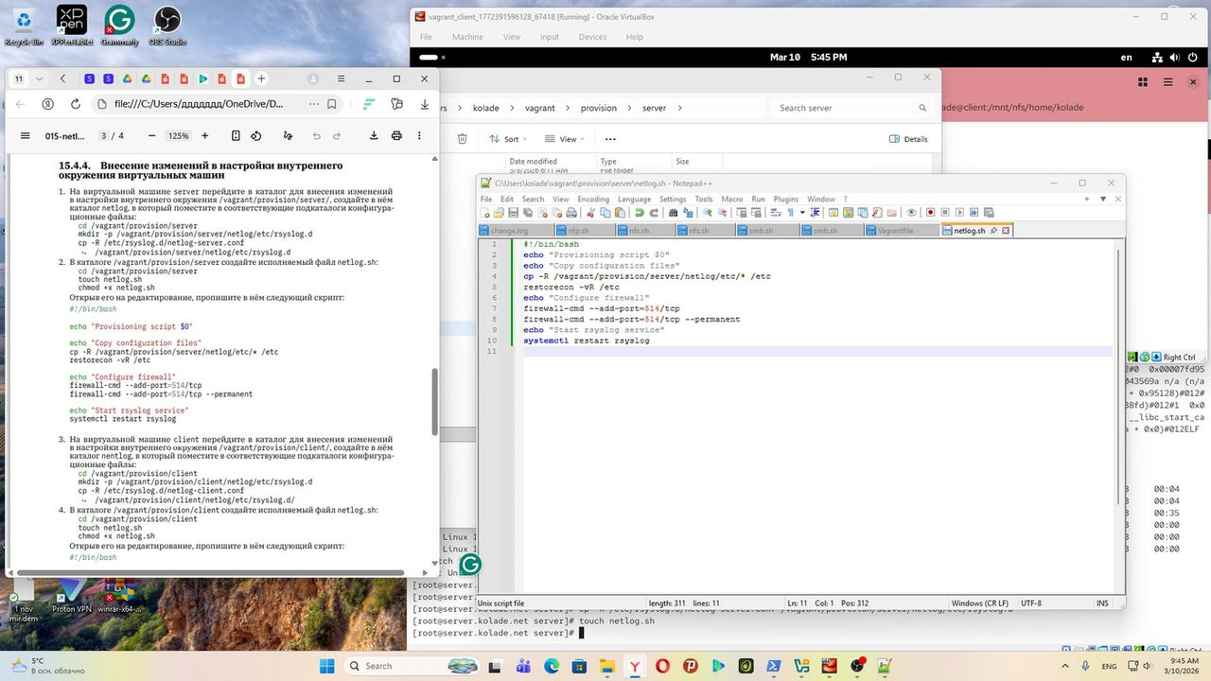
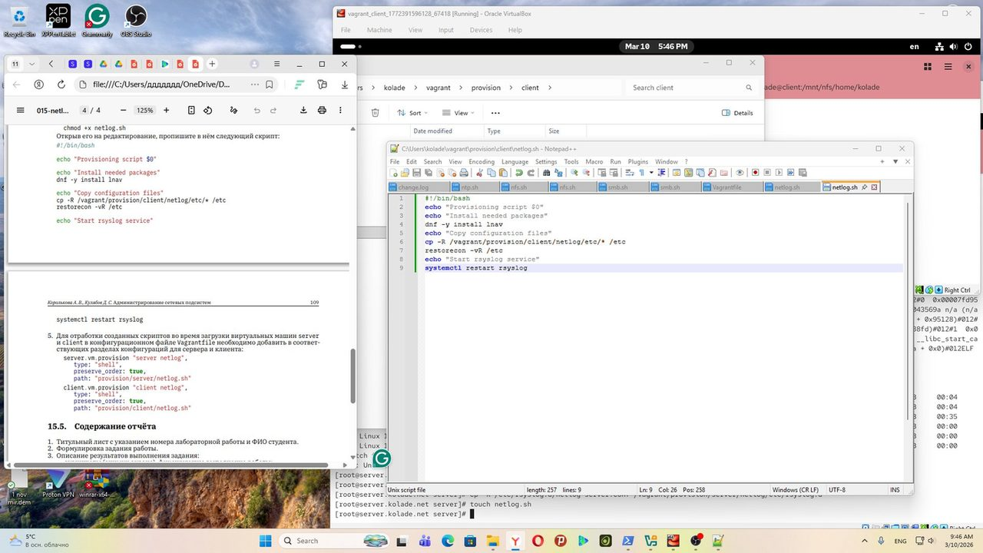
3.3–3.4 Попытка lnav и скрипты Vagrant
lnav недоступен в AlmaLinux 10 · netlog.sh для server и client
Рис. 6 — dnf install lnav: «Unable to find a match» на AlmaLinux 10
Рис. 7 — provision/server/netlog.sh + provision/client/netlog.sh в Notepad++
lnav отсутствует в репозиториях AlmaLinux 10 · используются tail -f и gnome-system-monitor
Лаб. работа №15 • Сетевой сервер журналирования rsyslog • РУДН
7

Slide 8
Выводы
1
Сервер журналов
netlog-server.conf с $ModLoad imtcp + $InputTCPServerRun 514. Межсетевой экран открыт для TCP 514.
2
Клиент журналов
netlog-client.conf с *.* @@server.kolade.net:514. Все сообщения пересылаются по TCP.
3
Проверка
/var/log/messages на сервере отображает записи от server и client — централизованное журналирование работает.
4
Инструменты
Использованы tail -f и gnome-system-monitor. lnav недоступен в репозиториях AlmaLinux 10.
5
Скрипты Vagrant
server/netlog.sh: копировать конфиг + firewall + restart. client/netlog.sh: копировать конфиг + restart.
Лаб. работа №15 • Сетевой сервер журналирования rsyslog • РУДН
8

